Slide 1



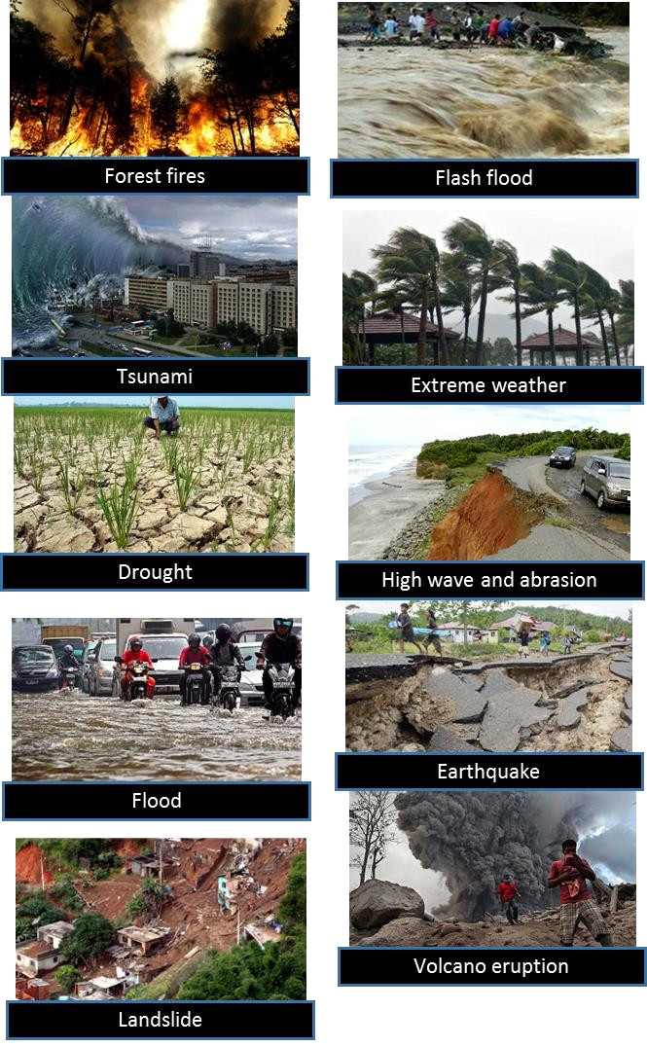
PENGANTAR JITUPASNA
(PENGKAJIAN KEBUTUHAN PASCABENCANA)
Disampaikan pada:
Bimbingan Teknis Jitupasna Kab. Demak
Demak, 19 Februari 2025

Slide 2
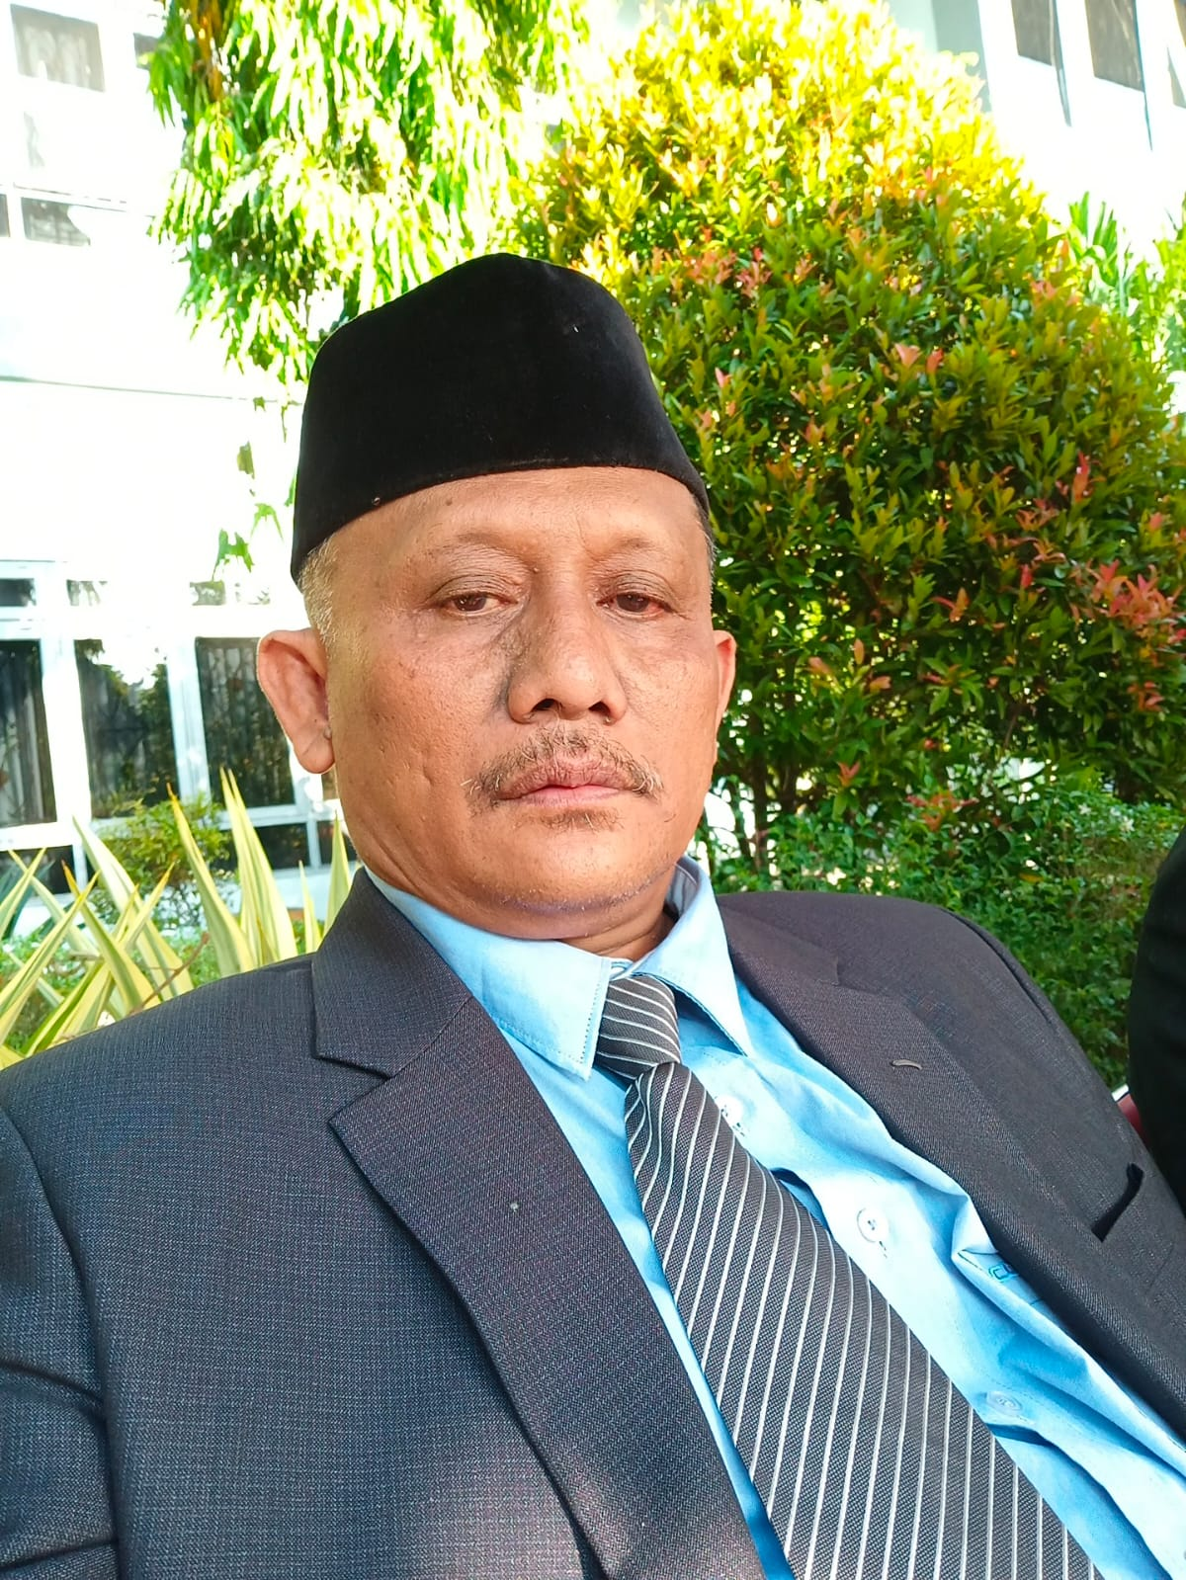
M. SOLICHIN, S.KM., S.Kep, Ners, MM
KABID REHABILITASI DAN REKONSTRUKSI
BPBD KABUPATEN DEMAK
TTL : Demak, 25 Oktober 1969
ALAMAT : Perum. Kalikondang Asri Demak
HP : 08122939155
PEND : S-1 Kesehatan Masyarakat Undip
S-1 – Ners Universitas An-Nur
S-2 Magister Manajemen Unissula
PELATIHAN HARUS MENDAHULII BENCANA

Slide 3



BENCANA
UU No. 24 TAHUN 2007
Rangkaian peristiwa yang mengancam dan mengganggu kehidupan masyarakat baik yang disebabkan oleh faktor alam atau non alam maupun faktor manusia sehingga mengakibatkan timbulnya korban jiwa, kerusakan lingkungan, kerugian harta benda dan dampak psikologis.
Bencana Alam
Bencana Non Alam
Bencana Sosial
MACAM – MACAM BENCANA

Slide 4











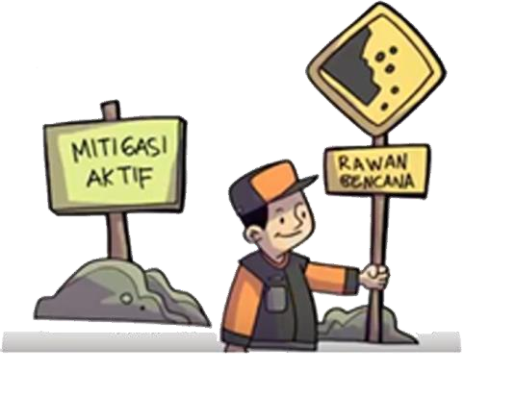
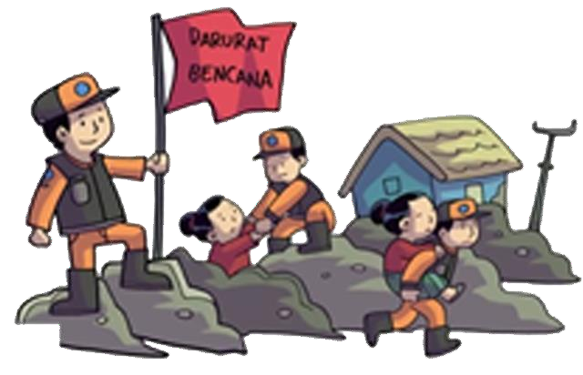
TAHAPAN
PENYELENGGARAAN PENANGGULANGAN BENCANA
PRABENCANA
SAAT TANGGAP DARURAT
PASCABENCANA
Pencegahan & Mitigasi
Pemulihan/RPD
Siaga
Darurat
Kesiapsiagaan
Tanggap Darurat
Transisi Darurat-pemulihan
Rehabilitasi & Rekonstruksi
Build back better, saver and sustainable

Slide 5
PRA BENCANA
SAAT BENCANA
PASCA BENCANA
Manajemen Risiko Bencana
Kajian Risiko
Pencegahan Mitigasi
Manajemen Darurat Bencana
Kesiapsiagaan
Peringatan dini
Kaji Cepat Penetapan Status Darurat
Pencarian Pertolongan
Evakuasi Bantuan Darurat
Perbaikan Darurat
Manajemen Pemulihan
Pasca Bencana
Kaji Kebutuhan Pascabencana
Pemulihan Dini
Rekonstruksi
Pengurangan Risiko Bencana
Dipengaruhi: Sosial Politik ,Ekonomi dan Lingkungan

Slide 6

REGULASI PELAKSANAAN REHABILITASI
DAN REKONSTRUKSI
1
UU NO. 24 TAHUN 2007
TENTANG PENANGGULANGAN BENCANA
2
2
PP NO. 21 TAHUN 2008
TENTANG PENYELENGGARAAN PENANGGULANGAN BENCANA
3
PERATURAN BNPB NO.5 TAHUN 2017
TENTANG PENYUSUNAN RENCANA REHABILITASI DAN REKONSTRUKSI PASCABENCANA
4
PERATURAN BNPB NO. 5 TAHUN 2017
TENTANG PENYELENGGARAAN REHABILITASI DAN REKONSTRUKSI PASCABENCANA
5
PERATURAN BNPB NO. 3 TAHUN 2019
Tentang Pemanfaatan Hibah Daerah Dari Pemerintah Pusat Kepada Pemerintah Daerah Untuk Bantuan Rehabilitasi dan Rekonstruksi Pascabencana

Slide 7
KEBIJAKAN PEMULIHAN PASCA BENCANA
FASE REHABILITASI
DAN REKONSTRUKSI
FASE PENCEGAHAN
FASE DARURAT
Transisi Darurat Menuju Pemulihan
Pembangunan Reguler
Bencana
3 – 13 hr
2 – 18 bln
- Recovery Training
Asesmen Awal Rehabilitasi & Rekonstruksi (A2R2)
Rencana Pemulihan Dini (RPD)
Implementasi Pemulihan Dini
- Data & Informasi
4 mgg
2 – 3 bln
Max 3 thn
Kajian Kebutuhan Pascabencana (JITUPASNA)
Rencana Rehabilitasi & Rekonstruksi Pascabencana (R3P)
Implementasi RR
BUILD BACK BETTER, SAFER AND SUSTAINABLE
Hasil A2R2 merupakan dasar perhitungan JITUPASNA
RPD merupakan bagian dari R3P

Slide 8
PENGERAHAN SUMBER DAYA
5. Media Massa
Pers, media pemberitaan, sosial media, dll
1. Pemerintah
4. Akademisi
Dinas-dinas terkait, penggunaan APBN/APBD
PENTAHELIX
Kajian, penelitian dan pengabdian
2. Masyarakat
3. Dunia Usaha
NGO, relawan, dll
Swasta, BUMN, BUMD, CSR dalam bentuk bantuan dana, logistik maupun SDM

Slide 9




JITUPASNA
Pengkajian Kebutuhan Pascabencana

Slide 10











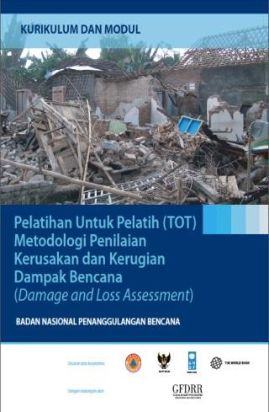
EVOLUSI METODOLOGI
- JITUPASNA -
Metode DaLA diperkuat oleh UNDP melalui pendekatan analisis sosial dan ekonomi serta dampak terhadap manusia, yang dikenal dengan nama HRNA (Human Recovery Needs Asessment)
Diadaptasikan untuk penggunaan global oleh WORLD BANK dan dikenal dengan nama DaLA (Damage and Losses)
Pendekatan JITUPASNA menggabungkan konten, efek, dampak dan strategi pemulihan daerah /wilayah pascabencana.
Metodologi pertama dikembangkan pada 1970 oleh ECLAC
Jitupasna
Pengkajian kebutuhan pascabencana adalah suatu rangkaian kegiatan dari pengkajian dan penilaian AKIBAT, analisis DAMPAK dan perkiraan KEBUTUHAN, yang menjadi dasar bagi penyusunan rencana aksi rehabilitasi dan rekonstruksi pascabencana
(Perka BNPB No.15 Tahun 2011)

Slide 11

PENGERTIAN JITUPASNA
Suatu rangkaian kegiatan yang meliputi pengkajian dan penilaian akibat bencana, analisis dampak bencana, perkiraan kebutuhan pascabencana, dan rekomendasi awal terhadap strategi pemulihan yang menjadi dasar penyusunan Rencana Rehabilitasi dan Rekonstruksi Pascabencana

Slide 12




KOMPONEN JITUPASNA
03
02
Analisis Dampak Bencana
Perkiraan Kebutuhan
01
Penilaian Akibat Bencana
Perbaikan/ Pembangunan Kembali
Stimulus Ekonomi
Pemulihan Akses
Pemulihan Fungsi
Pengurangan Risiko
Perekonomian
Kehidupan Manusia
dan Sosial
Lingkungan Hidup
Kerusakan
Kerugian
Gangguan Akses
Gangguan Fungsi
Peningkatan Risiko

Slide 13



ALUR JITUPASNA
Bencana
Pengkajian dan penilaian akibat bencana
Analisa dampak bencana
Perkiraan Kebutuhan Pemulihan
01.
02.
03.
Kerusakan
Kerugian
Gangguan akses
Gangguan fungsi
Peningkatan risiko
Perekonomian
Kehidupan manusia dan sosial
Lingkungan hidup
Rehabilitasi/rekonstruksi
Penggantian
Pemulihan akses
Pemulihan fungsi
Pengurangan risiko
PENYUSUNAN R3P

Slide 14

Yukkss
1
Mengkaji komponen Akibat bencana
Kerusakan
Kerugian
Kehilangan Akses
Gangguan Fungsi
Peningkatan Risiko

Slide 15
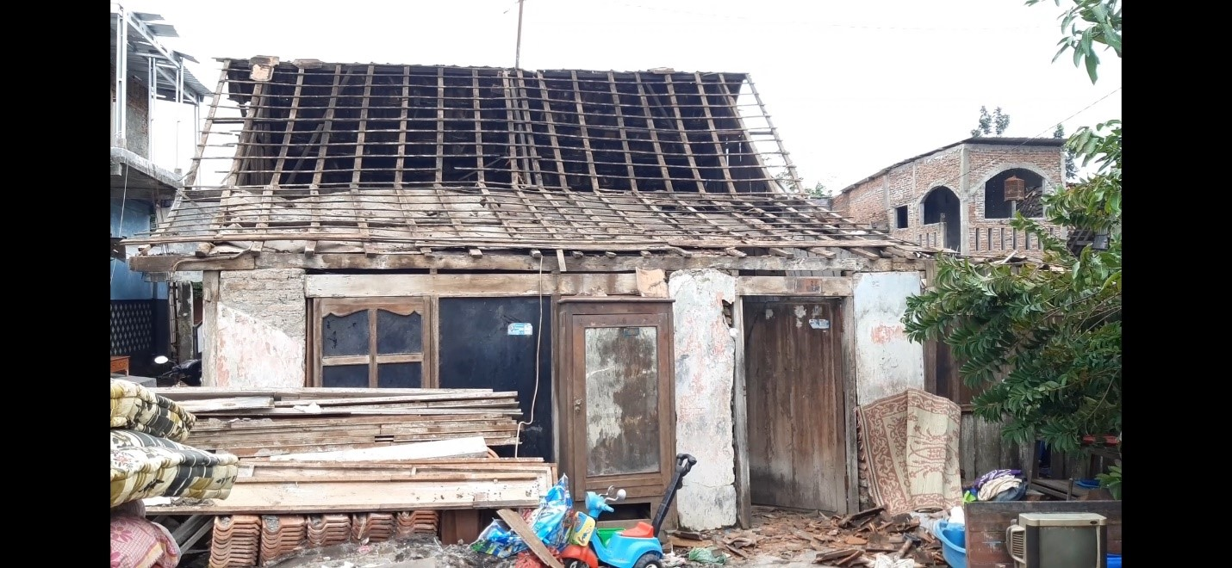

Slide 16
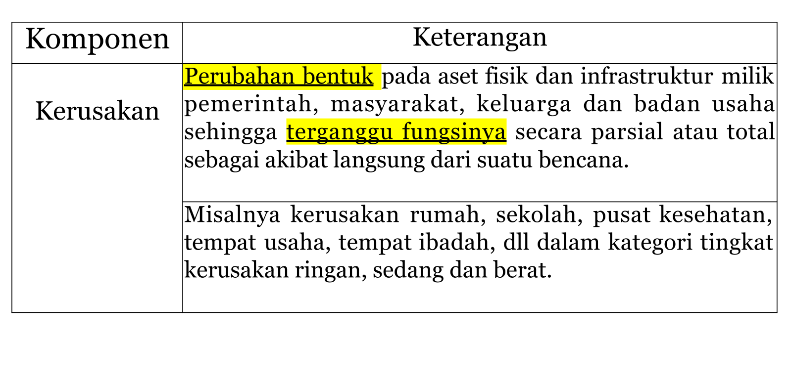
PENGKAJIAN AKIBAT BENCANA

Slide 17
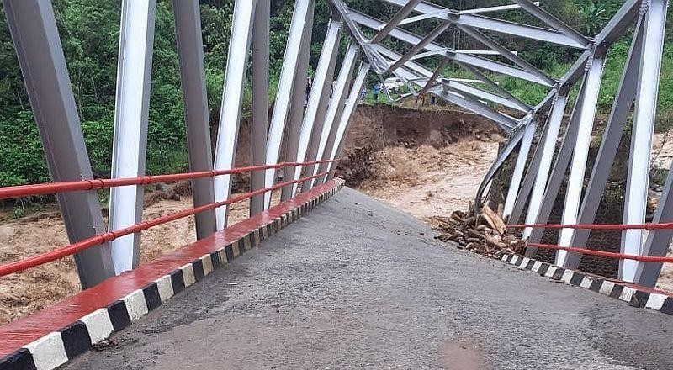
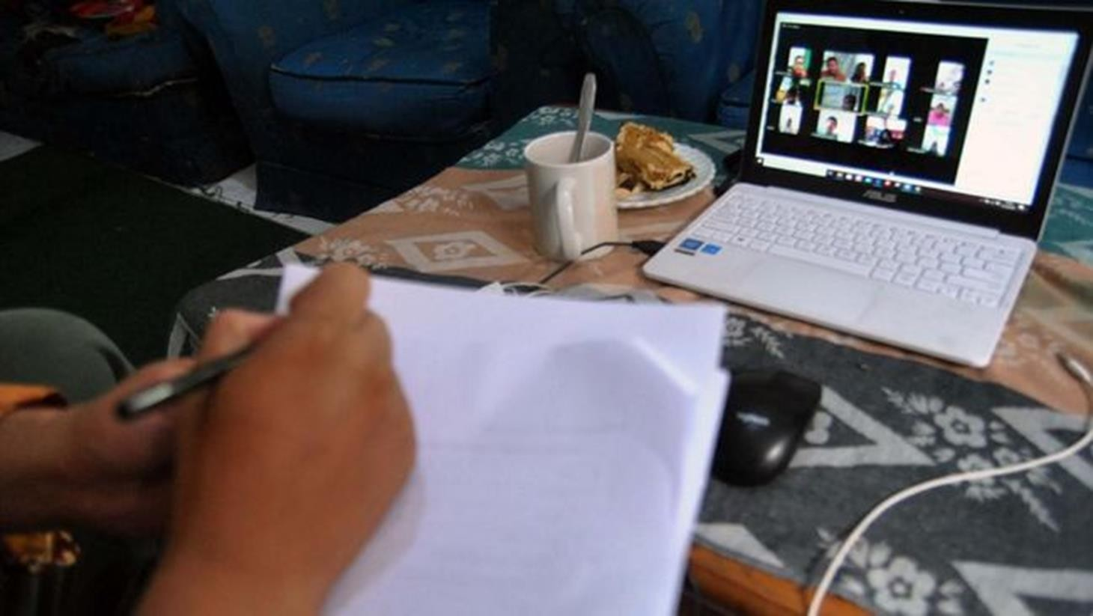

Slide 18
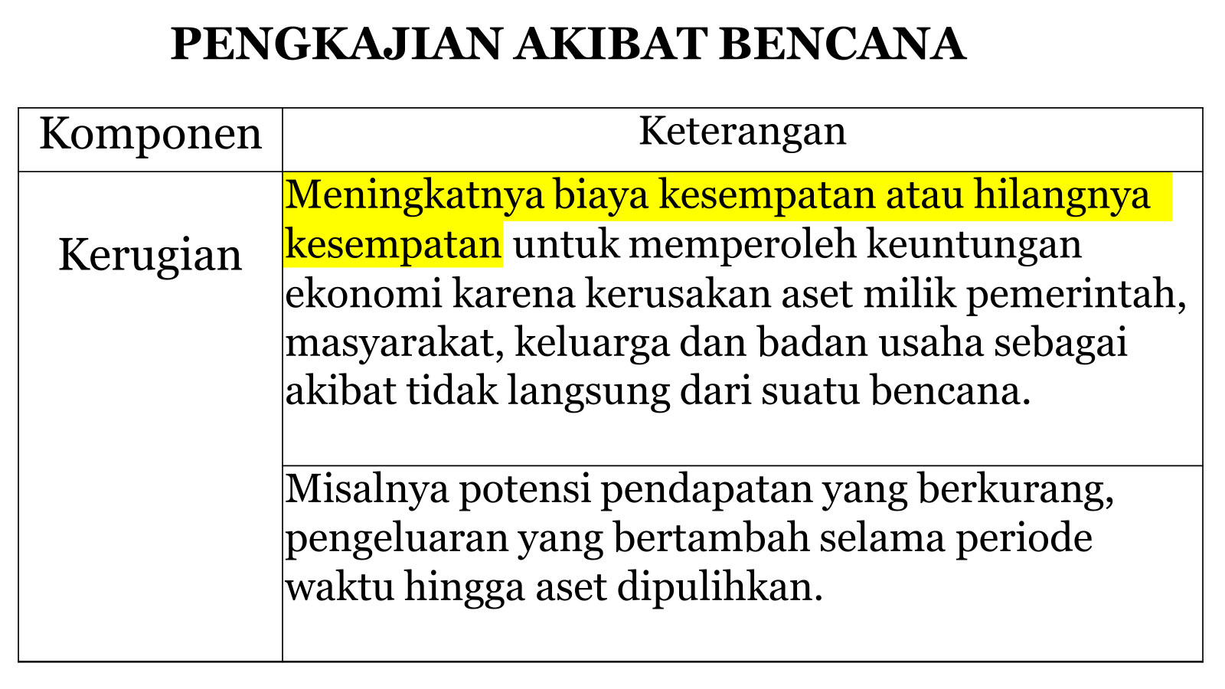
PENGKAJIAN AKIBAT BENCANA

Slide 19
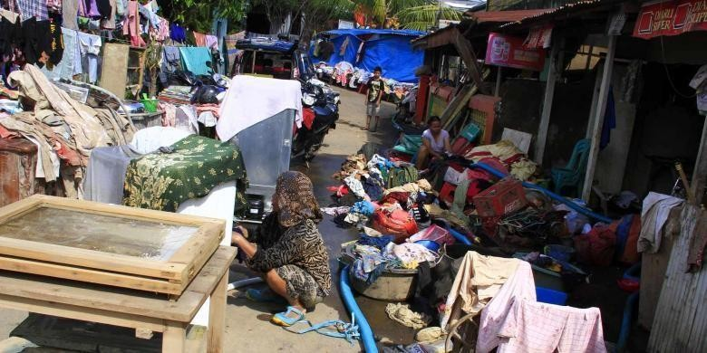

Slide 20
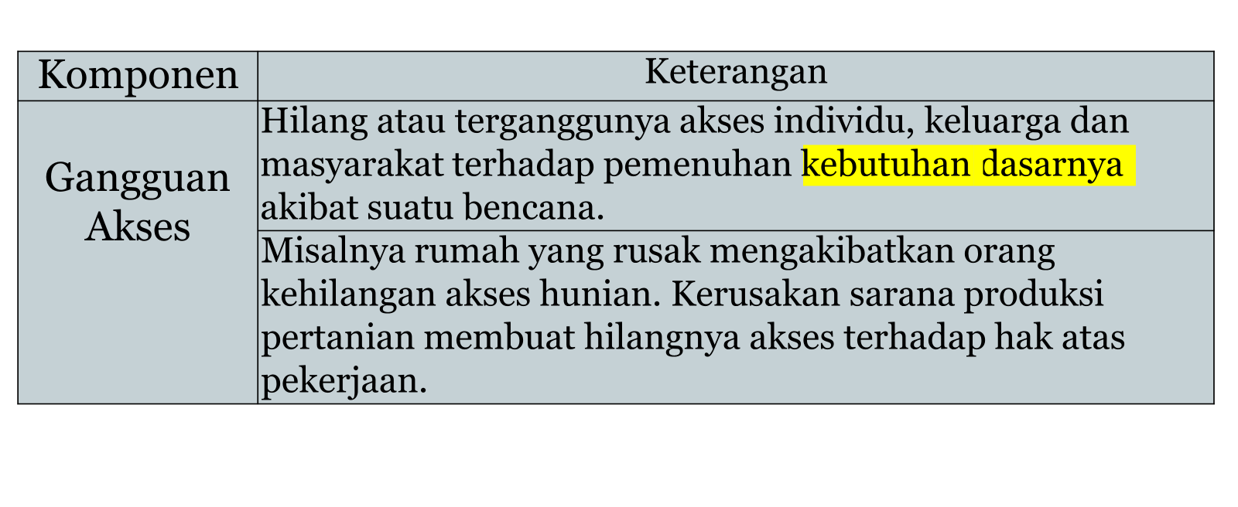
PENGKAJIAN AKIBAT BENCANA

Slide 21
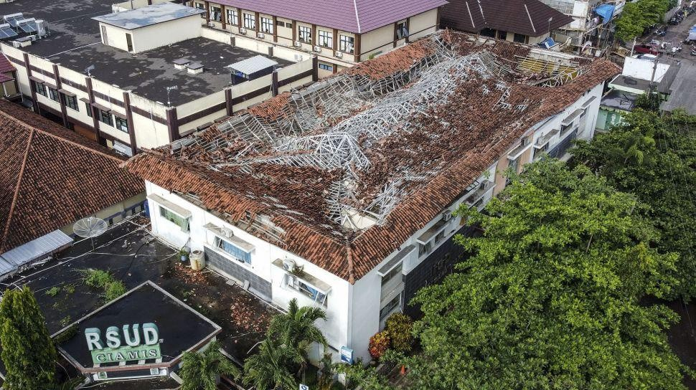

Slide 22
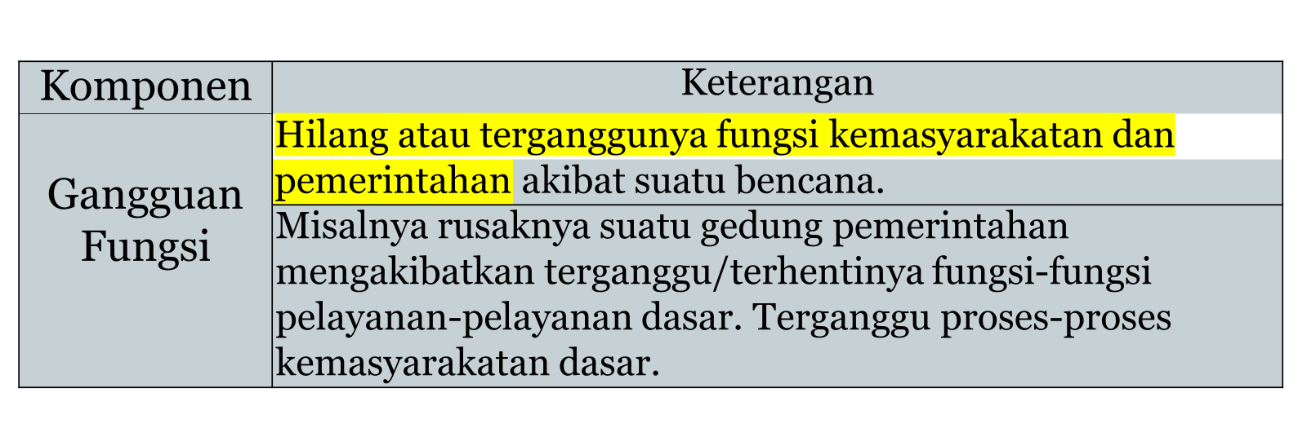
PENGKAJIAN AKIBAT BENCANA

Slide 23
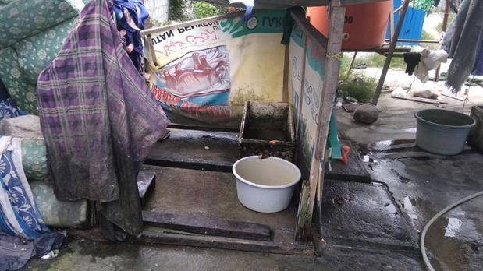
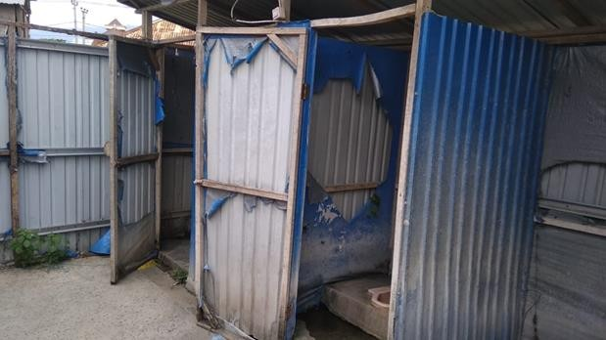

Slide 24
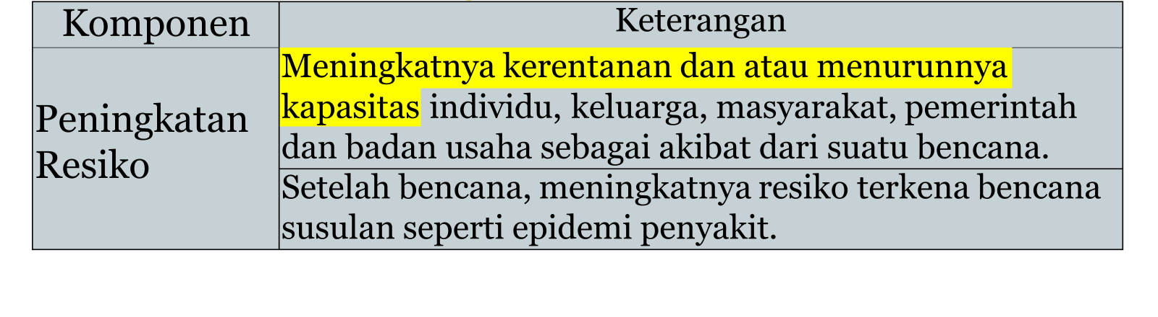
PENGKAJIAN AKIBAT BENCANA

Slide 25
RUANG LINGKUP JITUPASNA
SEKTOR | SUB SEKTOR
PERMUKIMAN | PERUMAHAN, PRASARANA LINGKUNGAN, PRASARANA SOSIAL
INFRASTRUKTUR | TRANSPORTASI DARAT, LAUT, UDARA, KERETA API, ENERGI, POS DAN TELEKOMUNIKASI, SUMBERDAYA AIR, AIR BERSIH DAN SANITASI
SOSIAL | KESEHATAN, PENDIDIKAN, AGAMA BUDAYA DAN BANGUNAN BERSEJARAH LEMBAGA SOSIAL
EKONOMI | PERTANIAN, PERIKANAN, PETERNAKAN DAN PERKEBUNAN INDUSTRI KECIL DAN MENENGAH PERDAGANGAN (PASAR), PARIWISATA
LINTAS SEKTOR | PEMERINTAHAN KETERTIBAN DAN KEAMANAN KEUANGAN/PERBANKAN, LINGKUNGAN HIDUP DAN PRB

Slide 26





TAHAPAN PELAKSANAAN JITUPASNA :
Persiapan
Pengumpulan Data
Analisis Data
Rekomendasi Awal
PELAPORAN
REKOMENDASI AWAL
ANALISIS DATA
PENGUMPULAN
5. Pelaporan
DATA
PERSIAPAN

Slide 27
RUMUS Penilaian Akibat Bencana
Tabel Kategori Kerusakan
Klasifikasi Kerusakan | Persentase Tingkat Kerusakan | Kategori Tingkat Kerusakan
Rusak Ringan | ≤ 30% | Terdapat kerusakan namun masih berfungsi
Rusak Sedang | 31% - 70% | Terdapat kerusakan masih berfungsi dan bisa diperbaiki
Rusak Berat | ≥ 71% | Terdapat kerusakan fisik secara keseluruhan, sehingga tidak dapat berfungsi sama sekali
Jumlah unit fisik yang rusak
Tingkat kerusakan (%)
Nilai Kerusakan
Harga satuan
Nilai Kerugian
(Waktu X Biaya Tambahan)
(Waktu X Potensi Kehilangan Pendapatan)
Total Nilai Kerusakan dan Kerugian

Slide 28

PARADIGMA REHABILITAS DAN REKONSTRUKSI
- BUILD BACK BETTER, SAVER AND SUSTAINABLE
- MEMBANGUN BERBASIS PENGURANGAN RISIKO BENCANA

Slide 29



Terima Kasih

